Slide 1

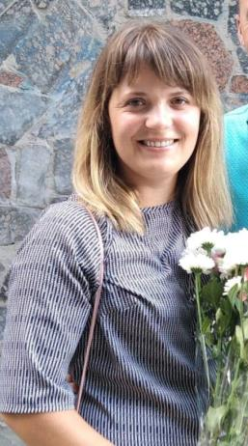
Портфоліо
вихователя
Томашук Поліни Володимирівни

Slide 2



Візитна картка
Томашук Поліна Володимирівна
Дата народження: 01 вересня 1995 року
Місце роботи: КЗО “Жовтневий НРЦ”ДОР
Посада: вихователь
Кваліфікаційна категорія: 10 тарифний розряд
Педагогічний стаж: 7 років

Slide 3
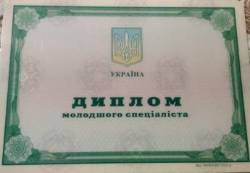
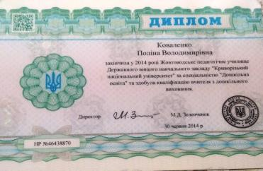
ОСВІТА
Жовтоводське педагогічне училище Державного вищого навчального закладу “Криворізький національний університет”
Кваліфікація: вчитель з дошкільного виховання

Slide 4
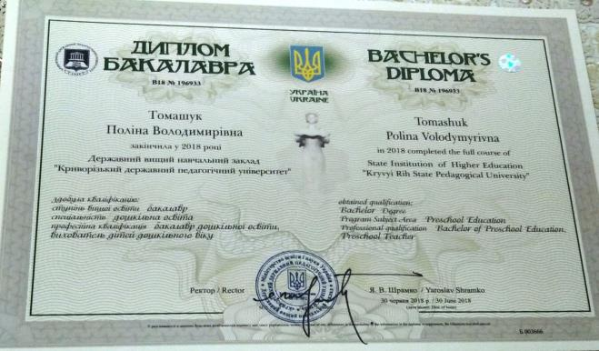
Державний вищий навчальний заклад “Криворізький державний педагогічний університет”
Кваліфікація: бакалавр дошкільної освіти, вихователь дітей дошкільного віку

Slide 5
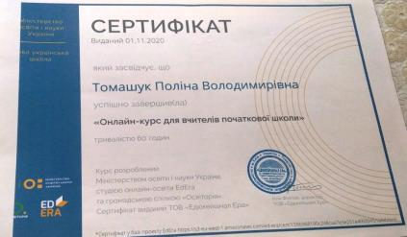
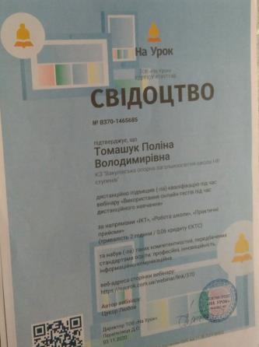
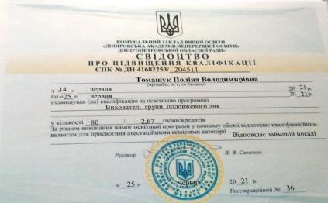
Підвищення кваліфікації

Slide 6
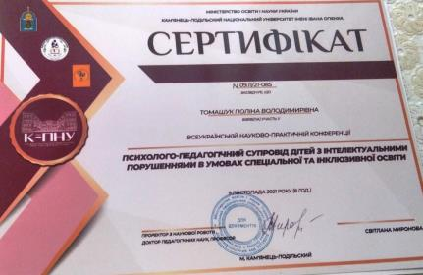
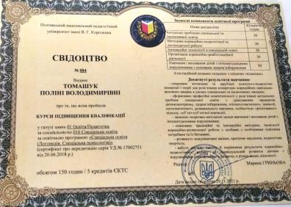
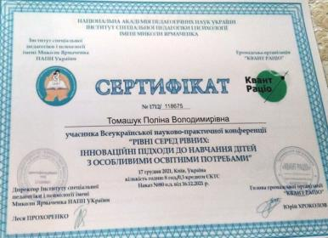
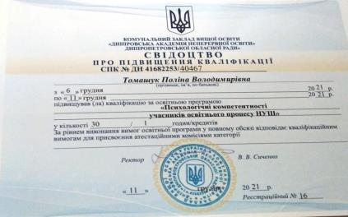

Slide 7
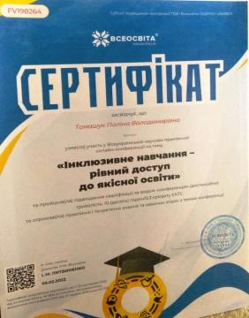
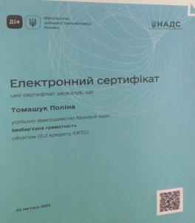
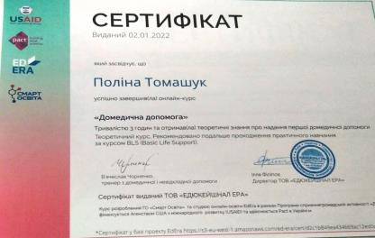

Slide 8
Педагогічне гасло:
Навчати та виховувати так, щоб у кожному дитячому серці запалити вогник пізнання, мислення, добра.
У роботі дотримуюсь думки:
Вміння знаходити обдарованих та здібних дітей – талант; вміння
їх вирощувати – мистецтво.
Але найважливішим є
любов до дитини!

Slide 9




Навчальна проблема,
над якою працюю:
«Розвиток пізнавальної сфери особистості дитини з інтелектуальними порушеннями шляхом упровадження сучасних інноваційних технологій»

Slide 10




Актуальність проблеми обумовлена тим, що одним із найважливіших завдань удосконалення якості української освіти є формування особистісної готовності дітей до активного життя, до творчої самореалізації в демократичному суспільстві.
В останні роки у навчальному закладі збільшується кількість дітей, які потребують спеціального навчання. Тому й було поставлено завдання шукати нові форми роботи з дітьми з інтелектуальними порушеннями. Досвід багатьох шкіл показав, що ефективною формою навчання є інклюзивна освіта та використання сучасних технологій навчання.

Slide 11
Використання сучасних навчальних технологій на заняттях з дітьми з інтелектуальними порушеннями:
Ігрові методи, навчання в співпраці;
Нестандартні форми проведення індивідуальних занять;
Індивідуальні заняття на свіжому повітрі;
Мультимедійні презентації на індивідуальних заняттях;
Розвивальні та навчачальні комп’ютені програми;
Елементи британської методики «Нумікон», яка дозволяє вчити дітей математики без цифр — за допомогою різнокольорових фігур;
Методики збереження здоров'я пальчиковими вправами;
Методики “Незакінчені речення” у роботі з аутичними дітьми;
Піщана терапія, ароматерапія, глинотерапія;
Арт-терапія, кольоротерапія;
Фітотерапія;
Ігри з водою;
Ігровий масаж на самопідготовці.

Slide 12

Використання сучасних навчальних технологій на заняттях з дітьми з інтелектуальними порушеннями:
Техніка ниткографії;
Техніка пальцевого живопису;
Техніка плямографії;
Психогімнастика;
Ігри-медитації;
Дихальна гімнастика;
Казкотерапія.

Slide 13
"Учитель покликаний використовувати всі можливості, щоб саме в роки дитинства донести до свідомості й серця найтонші відтінки барв, пахощі слова, щоб рідне слово стало духовним багатством дитини." В.О.Сухомлинський.
У своїй діяльності для розвитку пізнавальної сфери здобувачів освіти використовую мнемотехніку.
МНЕМОТЕХНІКА – технологія розвитку пам'яті, що забезпечує ефективне запам'ятовування, збереження і відтворення інформації, збільшує обсяг пам'яті, шляхом утворення додаткових асоціацій,
використовує природні механізми
пам'яті мозку.

Slide 14

Такі прийоми особливо важливі для наших дітей, так як розумові завдання вирішуються з переважною роллю зовнішніх засобів, наочний матеріал засвоюється краще вербального.

Slide 15
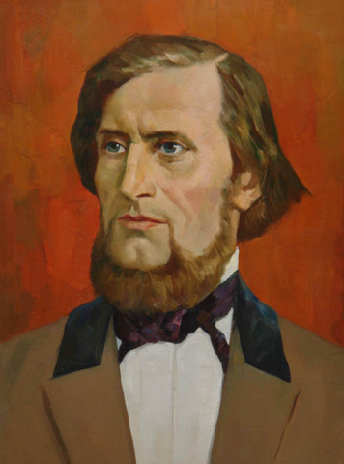
“ Навчайте дитину якимось невідомим їй п’яти словам – вона буде довго та марно мучитись,
та пов’яжіть двадцять таких слів із картинками, і вона засвоїть їх вмить.”
К.Д.Ушинський

Slide 16


Slide 17
За допомогою мнемотехніки вирішую наступні завдання:
Розвиваю зв'язне і діалогічне мовлення;
Розвиваю у дітей уміння за допомогою мнемотаблиць складати речення, розуміти і розповідати твори за малюнками, вивчати вірші;
Навчаю дітей правильній звуковимові;
Розвиваю у дітей розумову активність, кмітливість, спостережливість, вміння порівнювати, виділяти істотні ознаки.

Slide 18
Методи виховання
організація діяльності і формування досвіду суспільної поведінки
(переконання)
стимулювання поведінки і діяльності
(вправи)
формування свідомості особистості
(мотивація)

Slide 19
Форми організації виховної роботи
Проблема
Бесіди, групові дискусії
Вправи тренінги
Екскурсії, інсценізації
Години спілкування
Соціально-рольові ігри
Робота з батьками
Усний журнал

Slide 20
Пріоритетні напрями у роботі
Створення сприятливих умов для всебічного розвитку дітей;
Адаптація в учнівському колективі;
Формування демократичного світогляду та ціннісних орієнтирів;
Засвоєння морально-етичних норм поведінки;
Усвідомлення вибору здорового способу життя;
Виховання любові до рідної землі;
Розвиток учнівського самоврядування;
Формування правової культури,негативного ставлення до протиправних діянь.

Slide 21
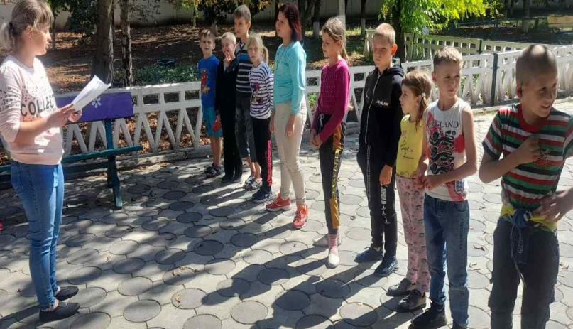
Квест “Знавці правил дорожнього руху”

Slide 22
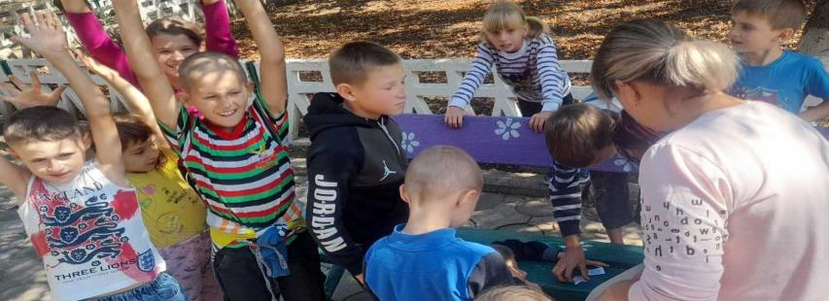
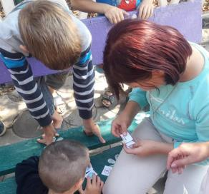
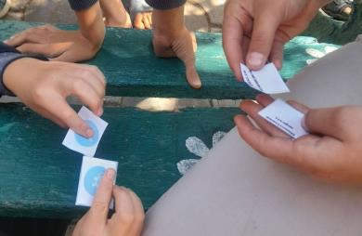

Slide 23
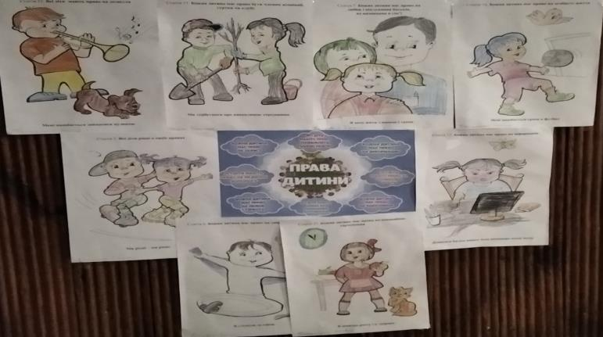
Малюнки до Міжнародного дня прав дитини

Slide 24
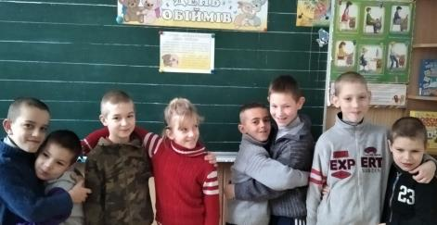
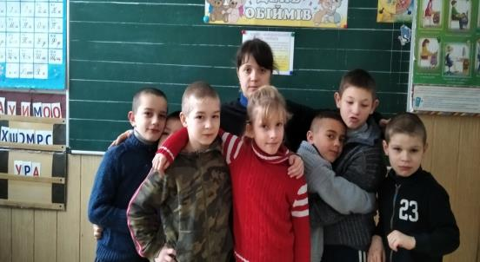
День обіймів

Slide 25
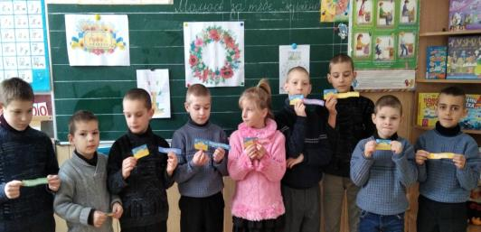
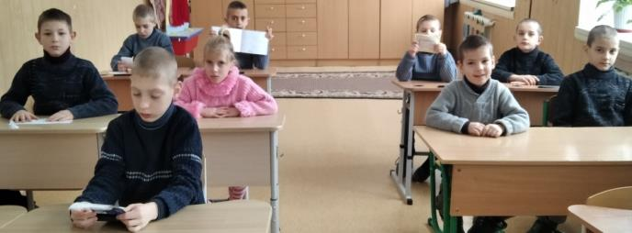
Заходи до Дня Соборності України

Slide 26
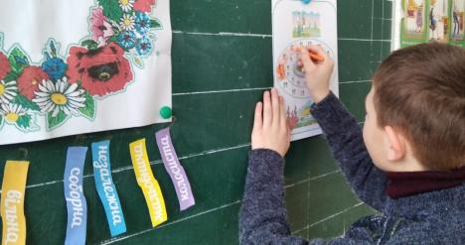
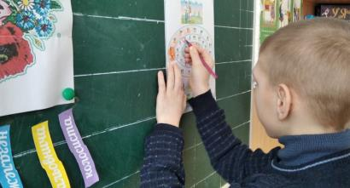
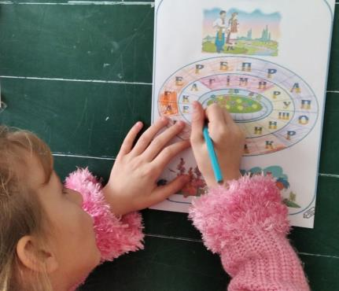
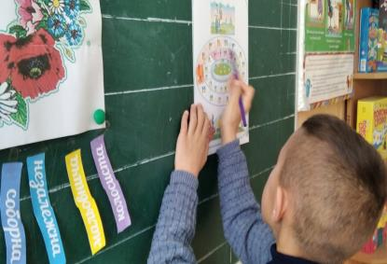

Slide 27
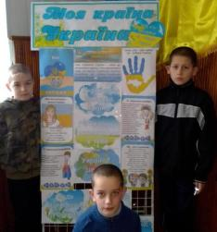
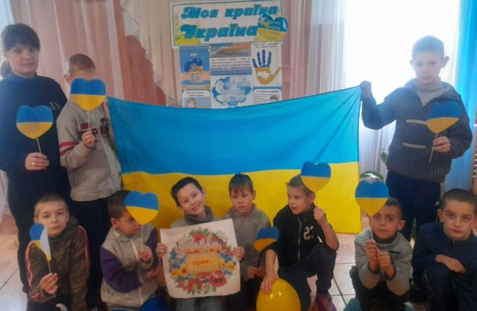
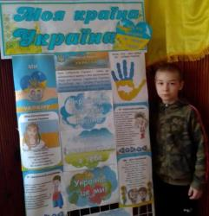

Slide 28
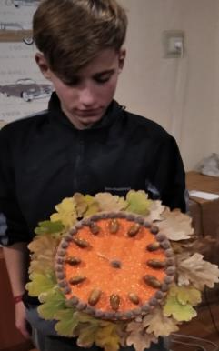
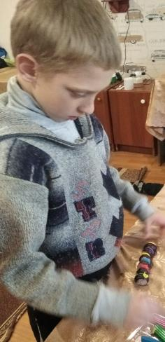
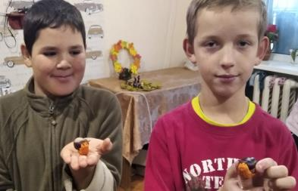
Творча година

Slide 29
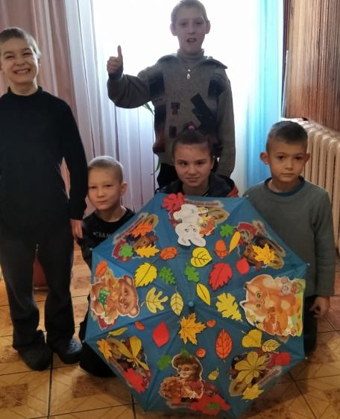
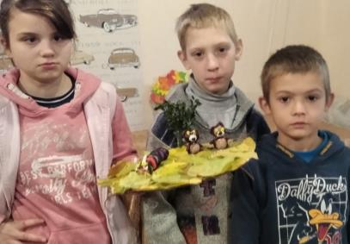

Slide 30
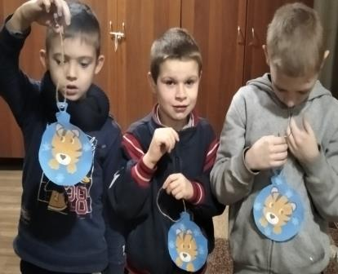
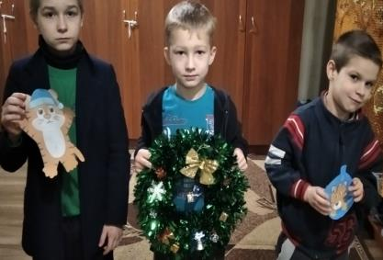
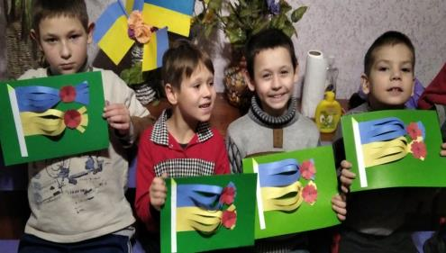
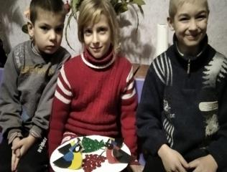

Slide 31
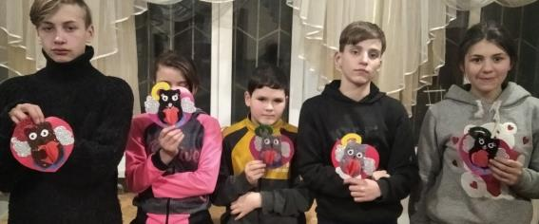
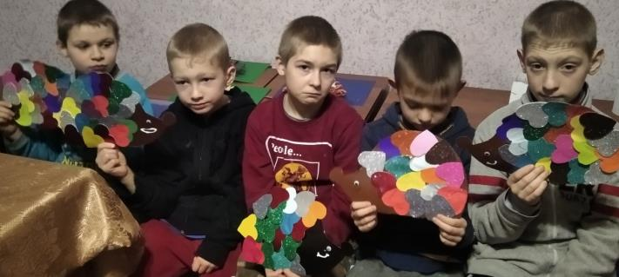

Slide 32
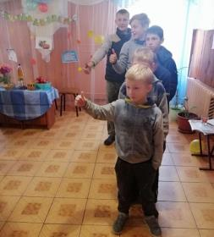
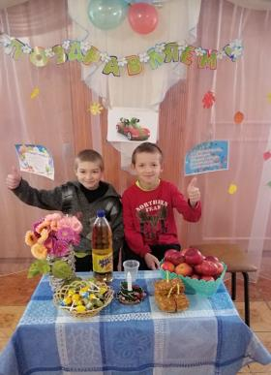
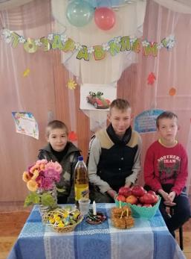
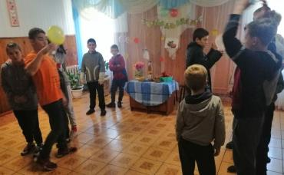
День іменинника

Slide 33
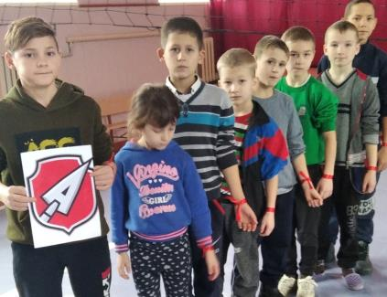
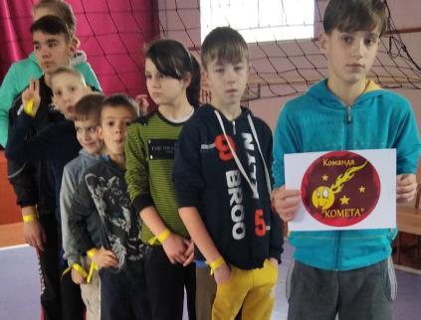
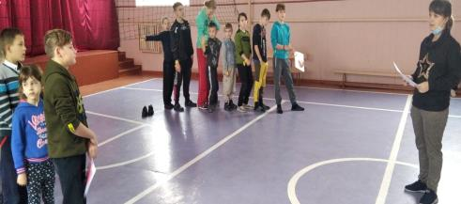
Спортивне КВД

Slide 34
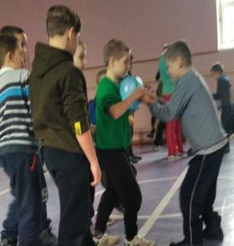





Slide 35




Slide 36



Пасивний відпочинок за інтересами і бажаннями дітей

Slide 37



Активний відпочинок

Slide 38
Висновок
Характерною властивістю пам’яті дітей з інтелектуальними порушеннями є те, що вони важко сприймають, і не надовго запам’ятовують інформацію.
Розвиток зв’язного мовлення є одним з центральних завдань мовленнєвого виховання дітей з інтелектуальними порушеннями.
На заняттях з використанням різноманітних прийомів навчання, правильно і точно поставленні запитання, дозволяють навчити дітей давати поширені відповіді, міркувати, використовувати ці вміння в самостійній діяльності. Заняття з використанням сучасних технік роботи з дітьми з інтелектуальними порушеннями дозволяють накопичувати знання про предмети, які присутні в повсякденному житті дитини.
Для кожної дитини індивідуально намагаюсь підбирати матеріал.

Slide 39


Знайомлюсь з нормативними документами
Здійснюю підписку на фахові видання
Самоосвіта
Запроваджую в практику роботи сучасні інноваційні технології
Використовую досвід роботи передових вчителів району, області
Я
Відвідую
уроки колег
Слідкую за нововведеннями та методичними порадами

Slide 40
Плани на майбутнє
Сприяти розвитку здобувачів освіти;
З метою підвищення педагогічної майстерності займатися самоосвітою;
Поповнювати матеріали уроків, шкільних та позашкільних заходів;
Брати участь в професійних конкурсах;
Підвищувати професійну категорію.

Slide 41
Вчитель веде своїх вихованців поступово вгору, піднімаючись сходинками, надає допомогу та підтримку своїм учням, вірить в їх успіх та перемоги.
Дякую за
увагу!

